Slide 1
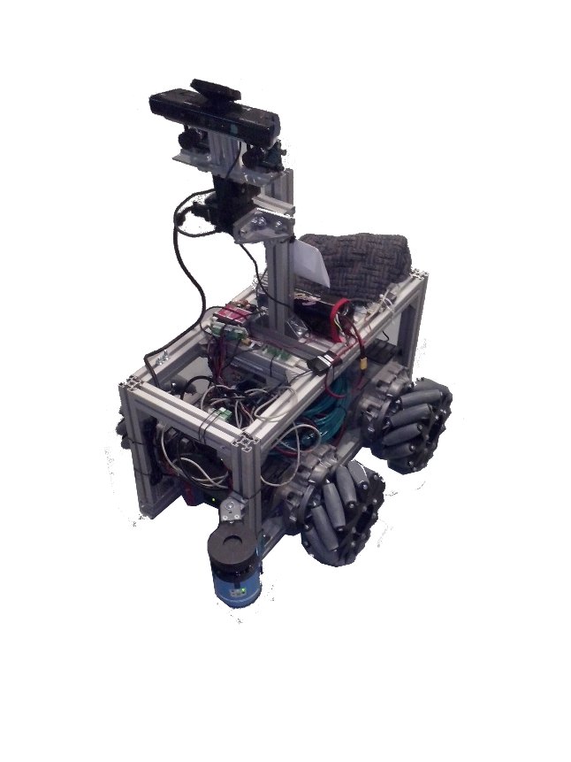
Agenda
Agenda
Aufgabenstellung
Vision Gruppe
Kalman Gruppe
Highlevel Gruppe
Zusammenspiel
Kernproblematiken
Ausblick
<Nummer>

Slide 2
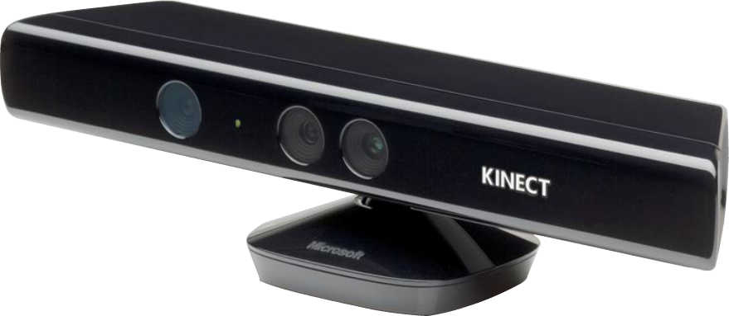
Vision Gruppe
Agenda
Übersicht
Entwurf
Implementierung
Probleme and Herausforderungen
Testen
<Nummer>

Slide 3
Übersicht
Ziele:
Markererkennung
Markerverfolgung
Kidnapped – Umschauen
Nicht Kidnapped
Sieht Marker – Verfolgen
Sieht kein Marker – Kopf zum erwarteten Marker drehen
<Nummer>

Slide 4
Übersicht
Implementierung:
ROS
ar_track_alvar – AR Tag Tracker
Marker → Welt Koordinaten → Publizieren
Pan-Tilt Unit – Kopfbewegung Simulieren
<Nummer>

Slide 5
Entwurf
Verknüpfungen und Kontext zum Rest des Projects:
Ausgabe Kanäle:
vision/estimated_pose: PoseWithCovarianceStamped
vision/sees_marker: bool
vision/unexpected_marker: bool
Eingabe Kanäle:
HL/is_kidnapped: bool
kalman/fused_pose: PoseWithCovarianceStamped
<Nummer>

Slide 6
Entwurf - Kontext
<Nummer>

Slide 7
Implementierung
Vision – verwendete Knoten
Marker_Broadcaster
Hauptfaden: Versorgung der TF Baumstruktur mit Marker
Localizer
Faden 1: konvertiere Marker Transformation in Kamera Transformation
Faden 2: Auszug aus TF der Roboter Transformation in Weltkoordinaten
Faden 3: Aufnahme und Speichern der Daten von anderen Gruppen
Faden 4: Kamera Drehung
<Nummer>

Slide 8
Implementierung - Datenfluss
<Nummer>

Slide 9
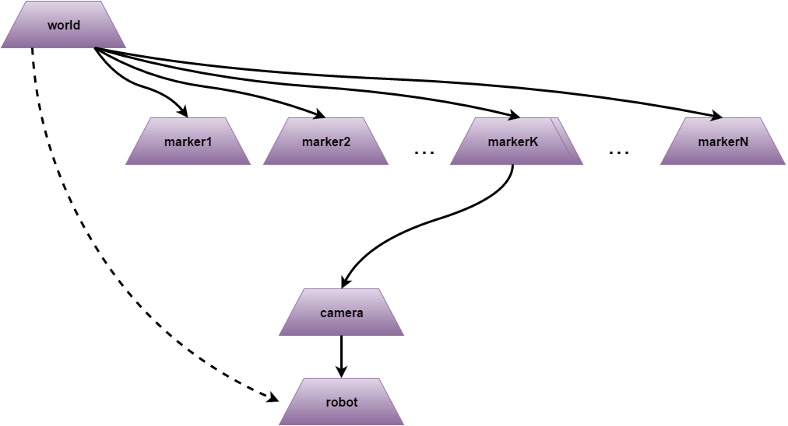
Implementierung - TF
<Nummer>

Slide 10
Probleme and Herausforderungen
ar_track_alvar 3D Daten zum 2D Daten überführen
Schlechte Kovarianz → Schlange mit 25 Samples
Marker Platzierung
Kopfbewegung → atan2 mit Spezialfällen berücksichtigt
Usw.
<Nummer>

Slide 11
Tests
Gesichtsfeld von Kinect
Geschwindigkeitstest
PTU Drehungsgeschwindigkeit
Dummy Programm
<Nummer>

